Slide 1
業務分析報告
報告日期: 2025-07-29
機密文件

Slide 2
客戶資料摘要
主要客戶統計:
- 客戶總數: 20
- 平均帳戶餘額: NT$ 59,420
- 最近新增客戶: 劉雅婷
以下為抽樣資料:
客戶姓名 | 電話號碼 | 帳戶餘額
李冠宇 | 0952838986 | NT$ 62,409
許柏翰 | 0955682413 | NT$ 30,891
王淑惠 | 0991258781 | NT$ 74,855

Slide 3
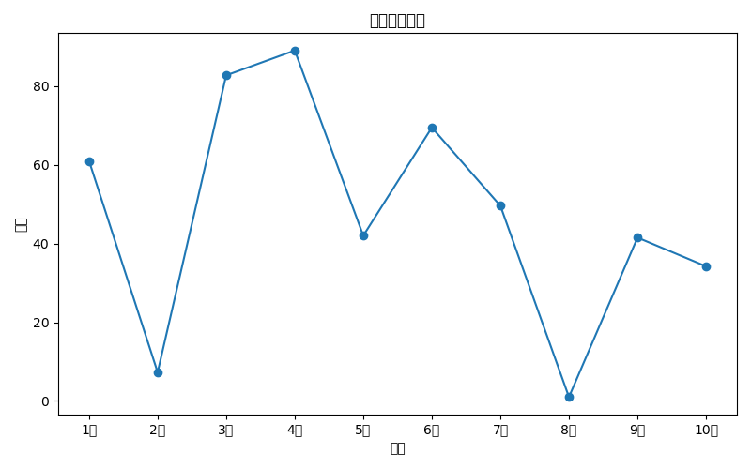
業績分析圖表

